Slide 1
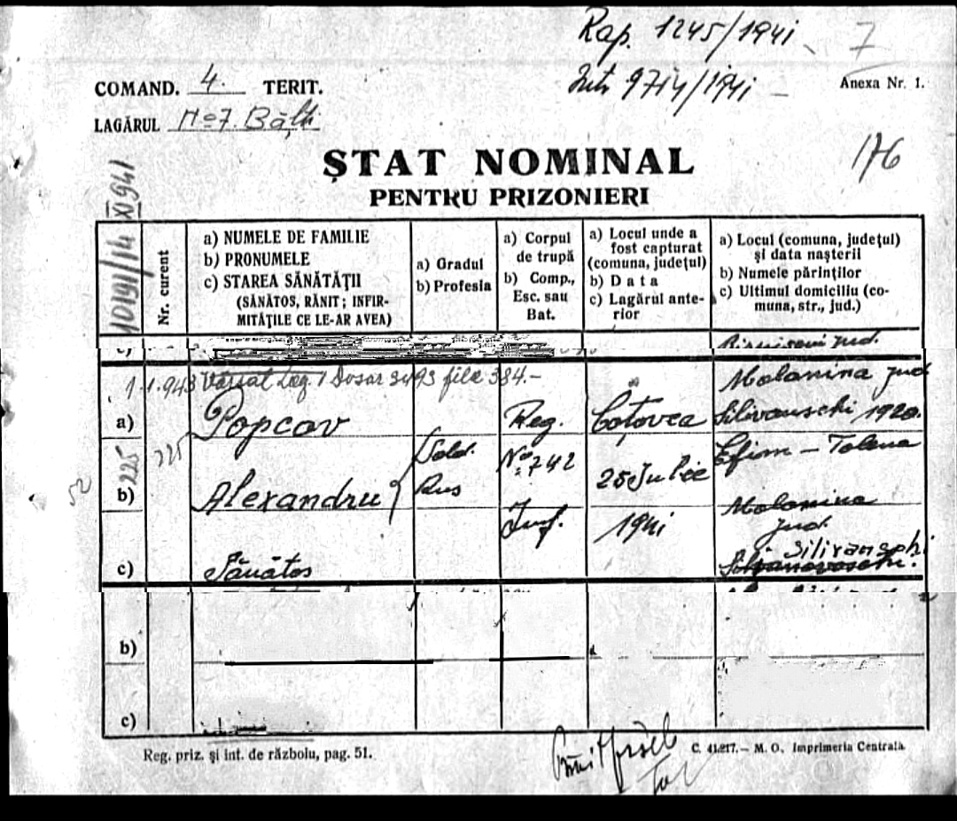
Попков АЕ
Список заключенных лагеря 7 Бельцы

